Slide 1


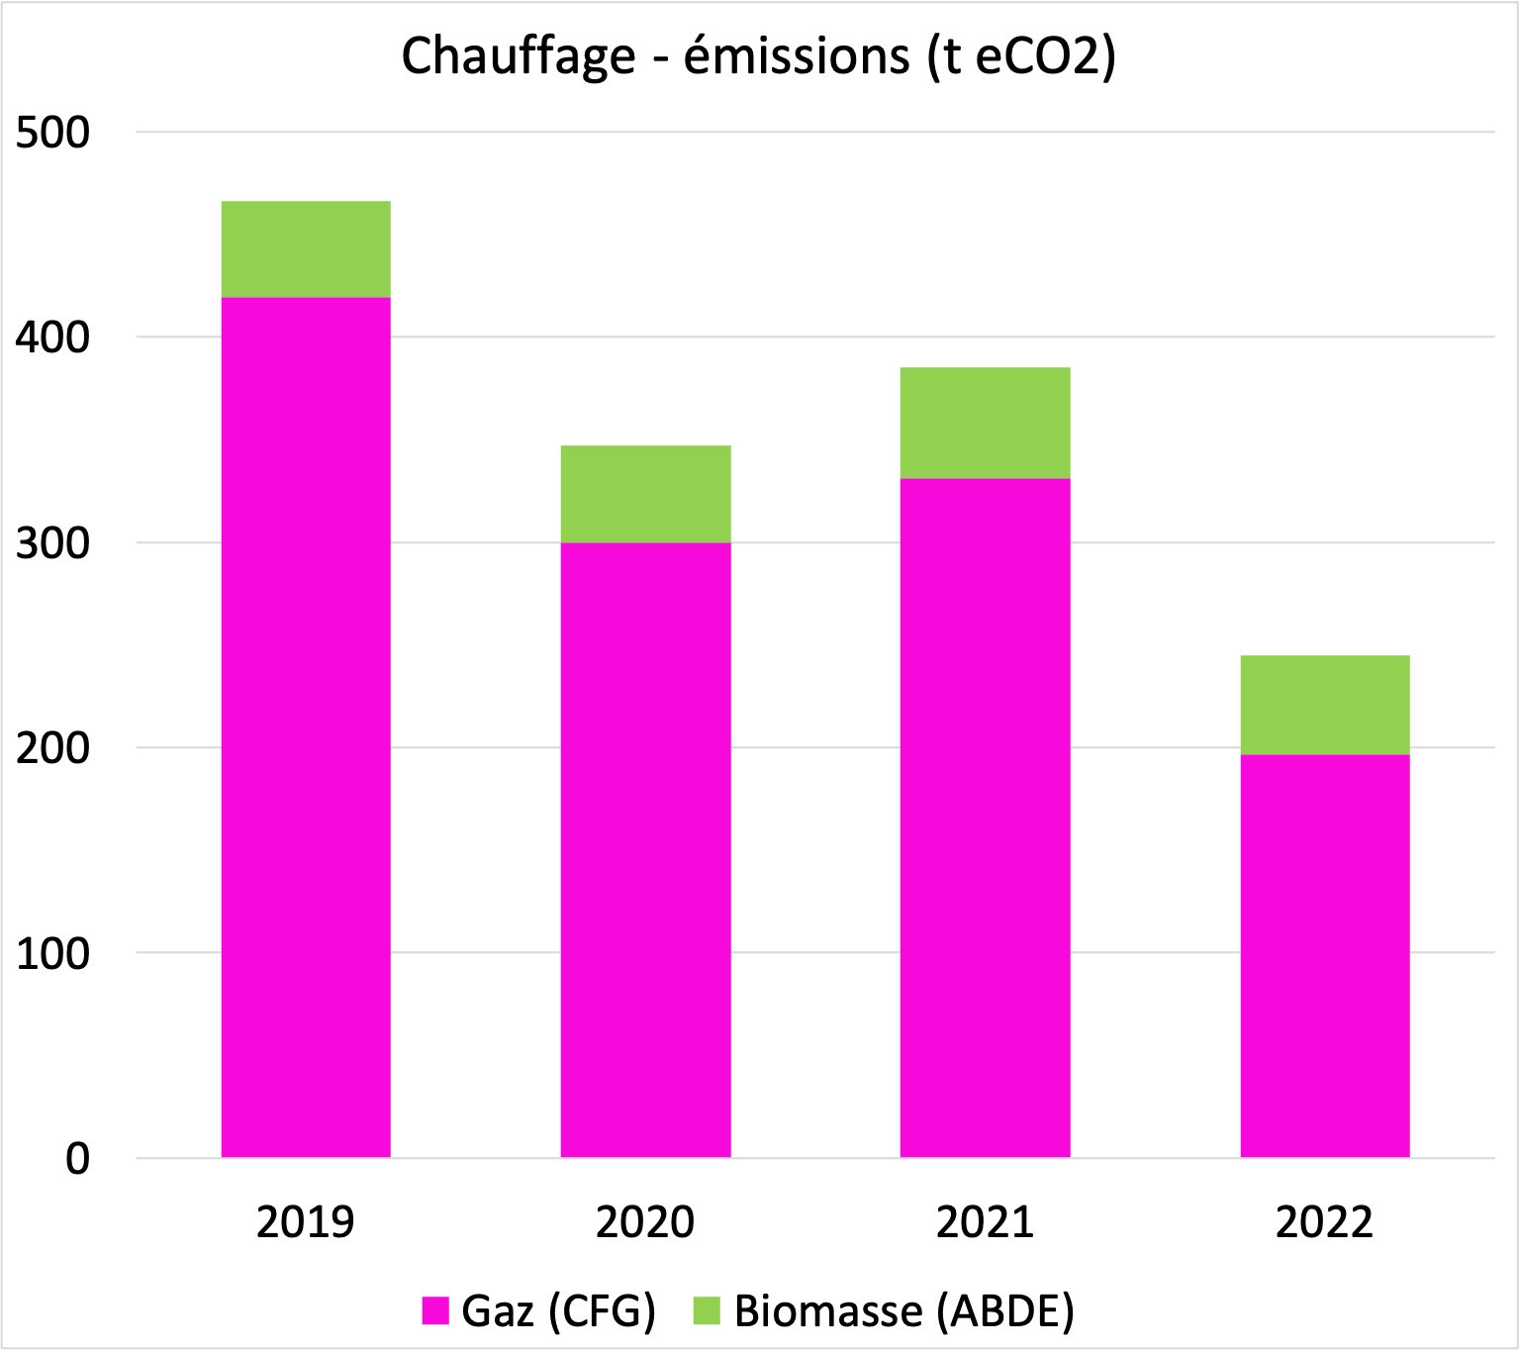
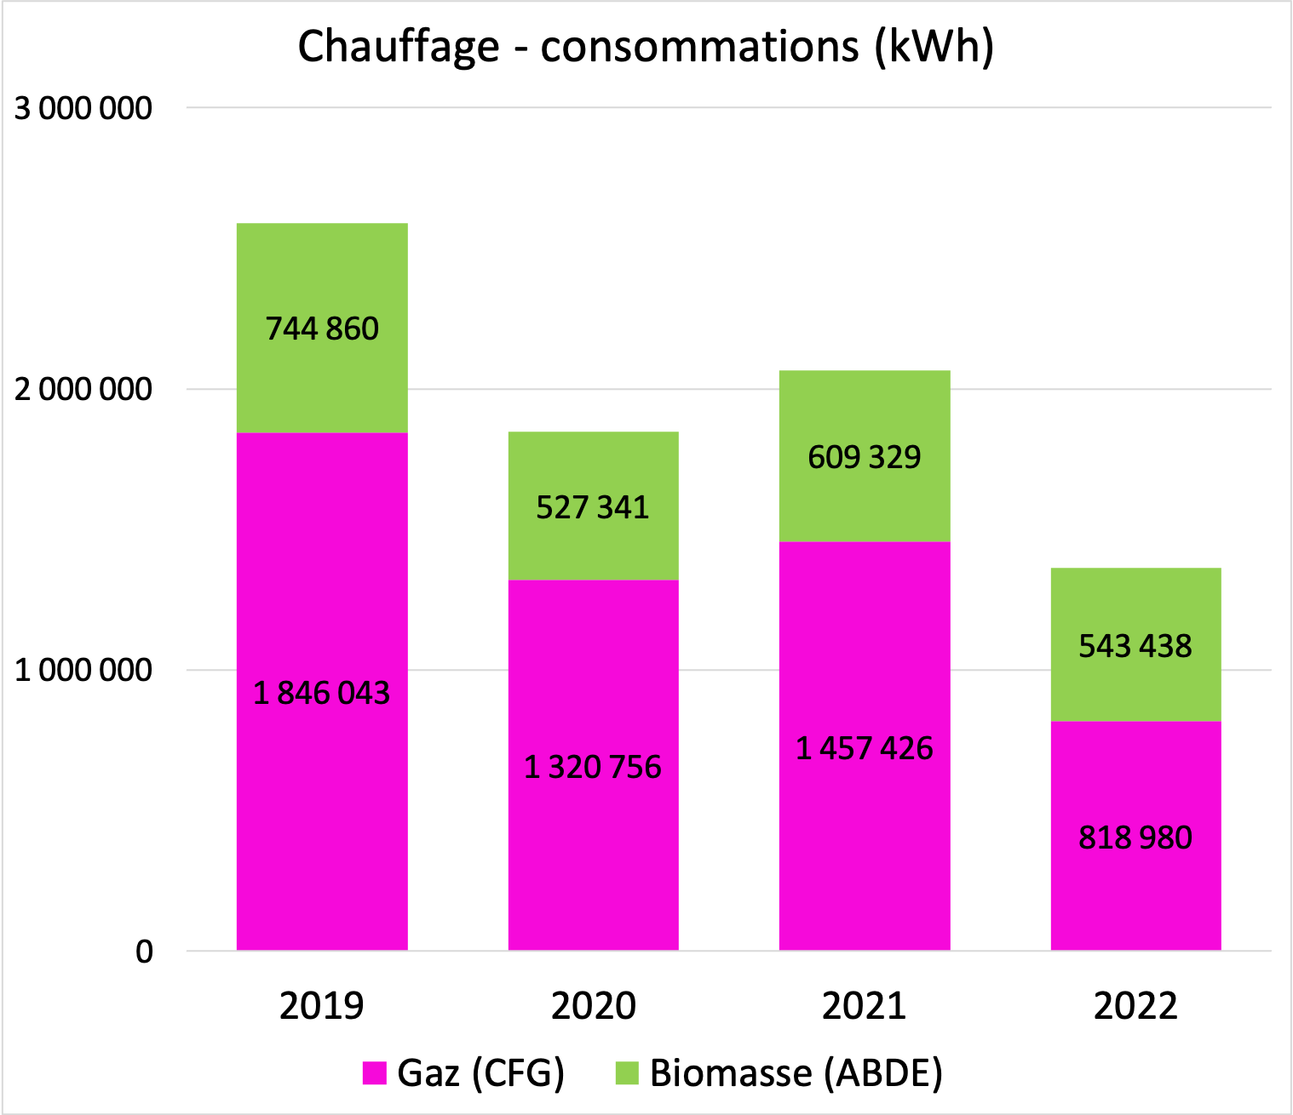

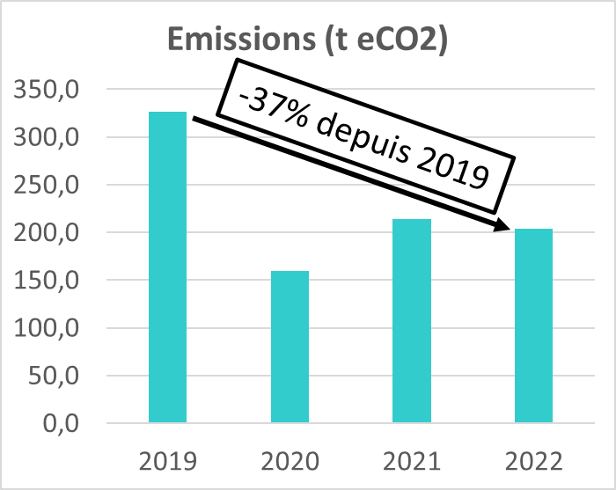
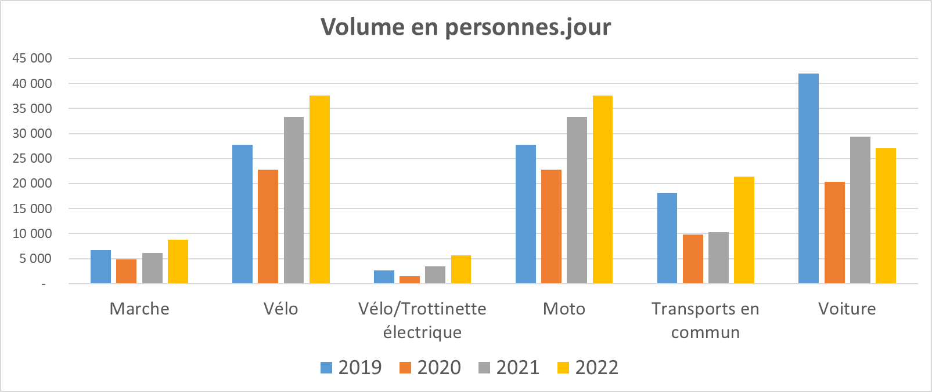


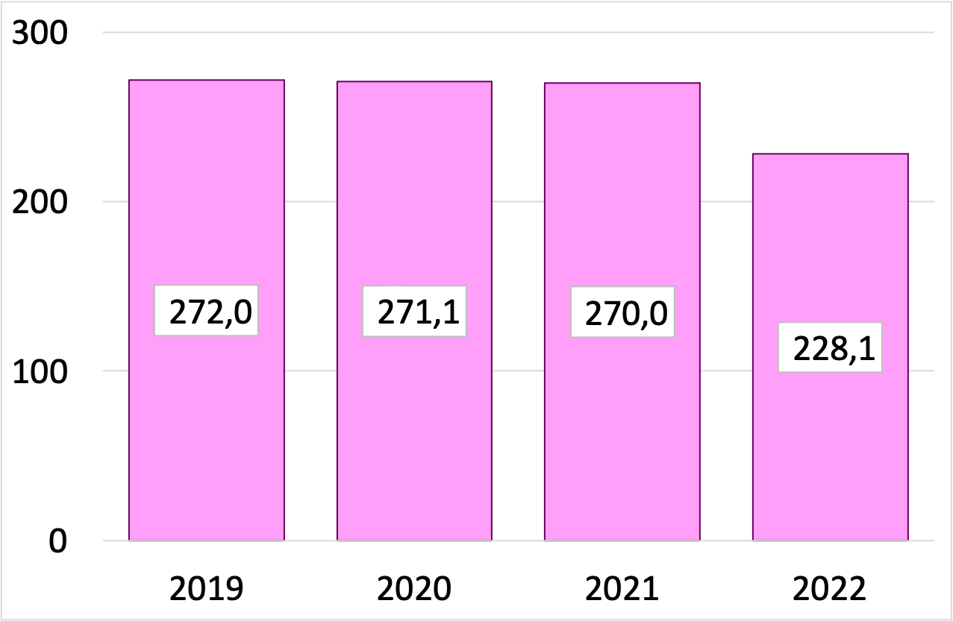
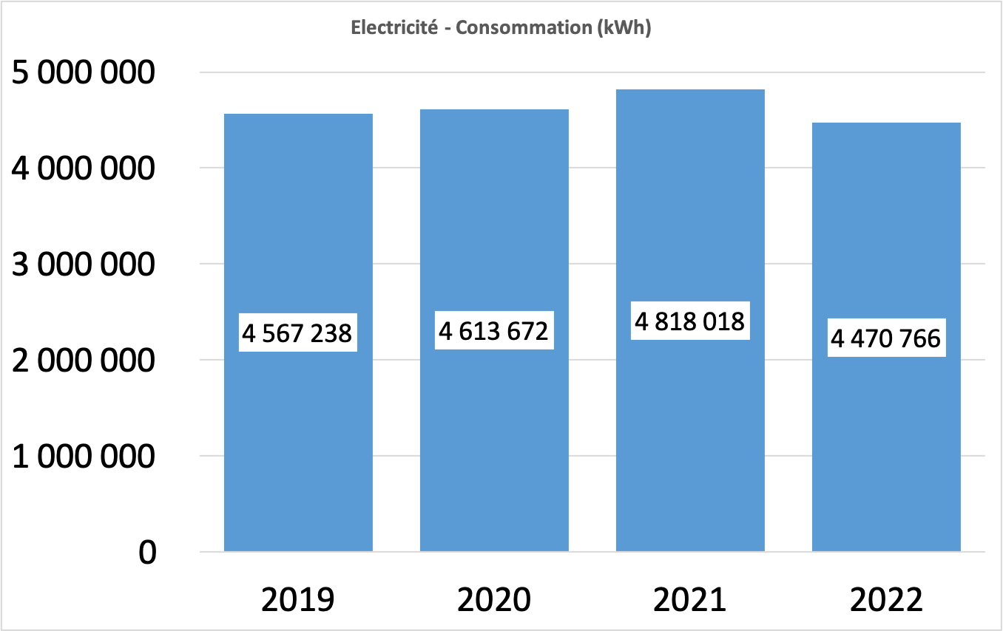
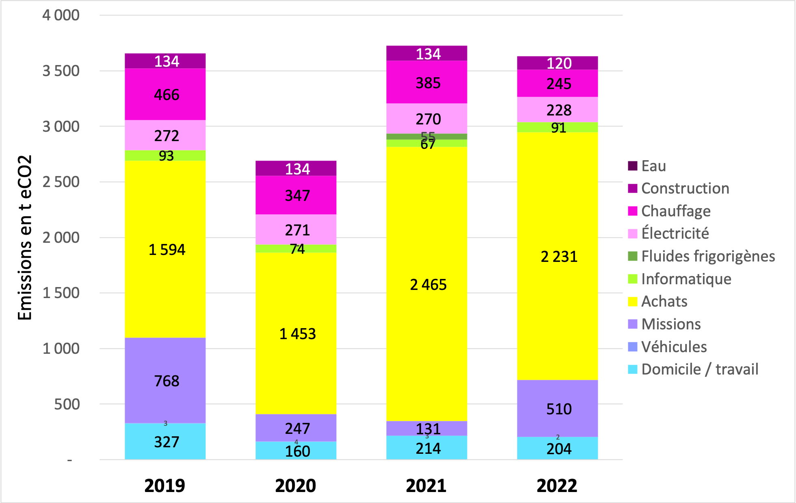
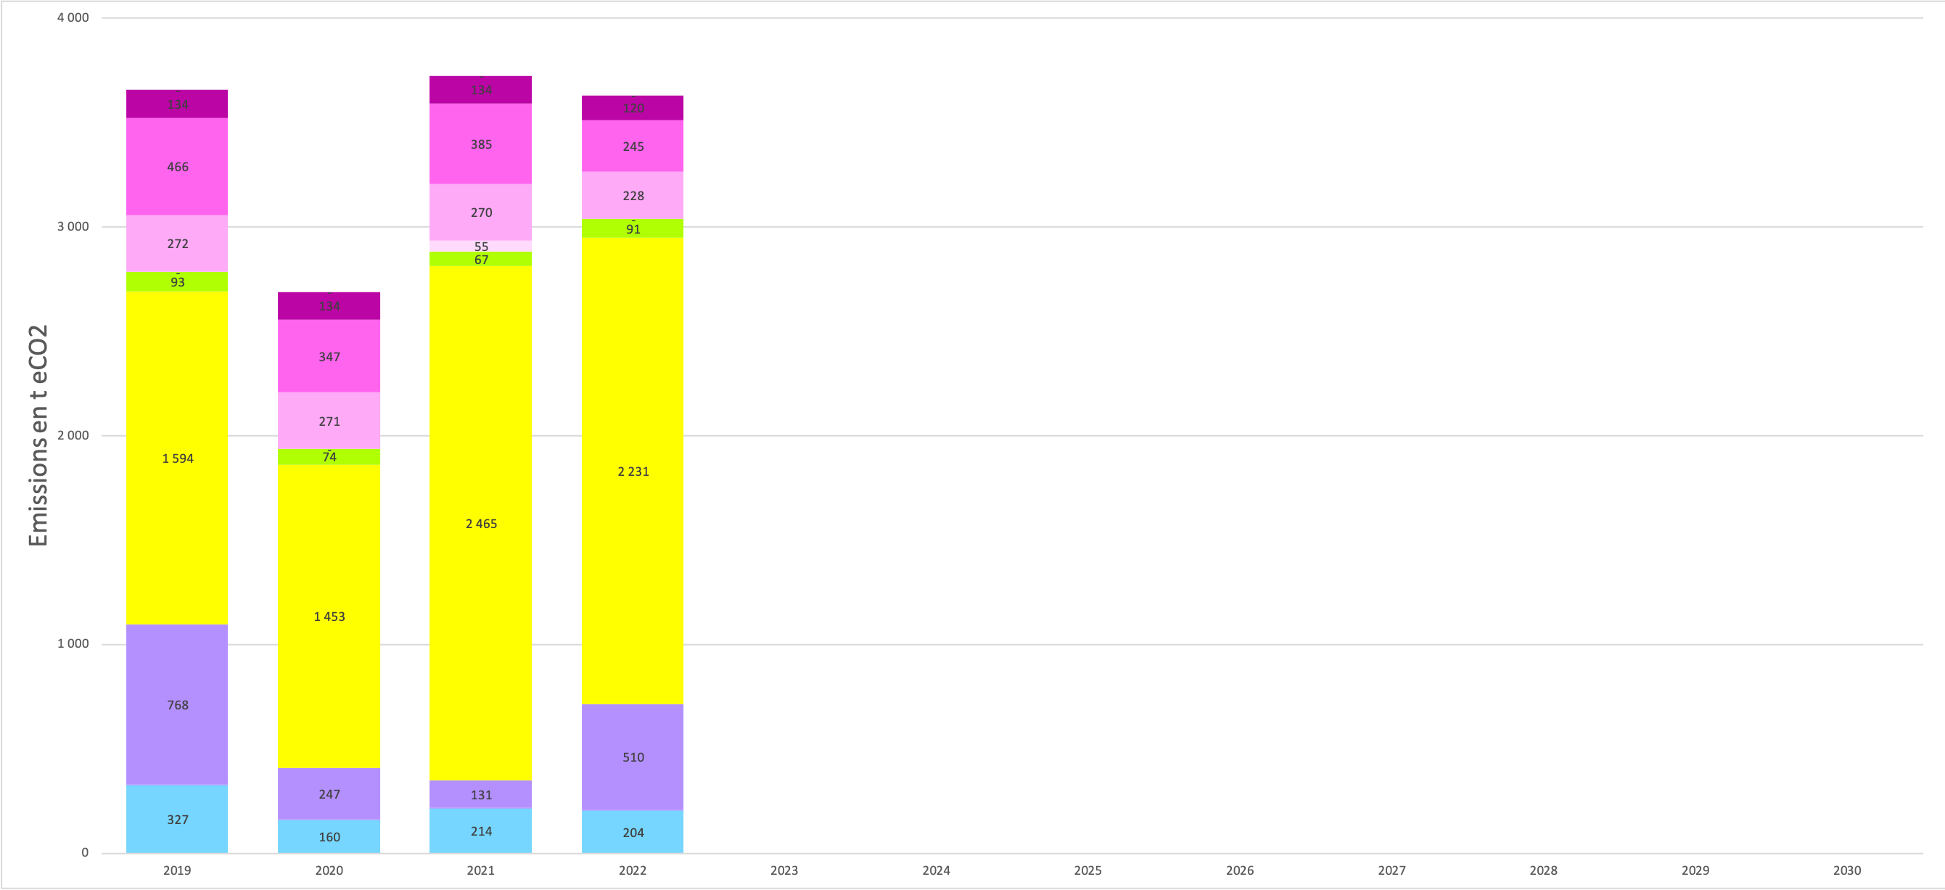
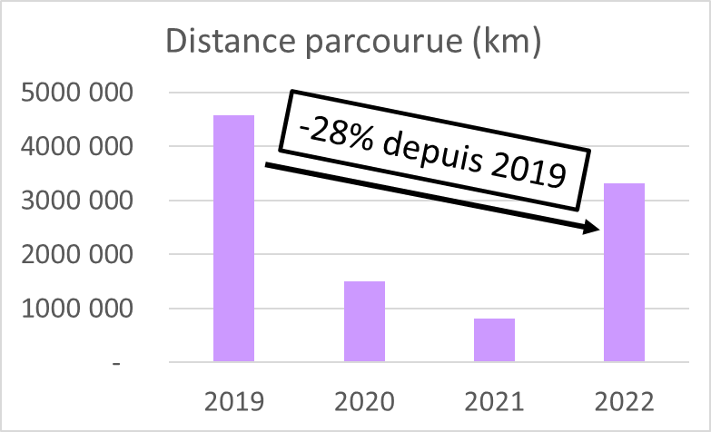
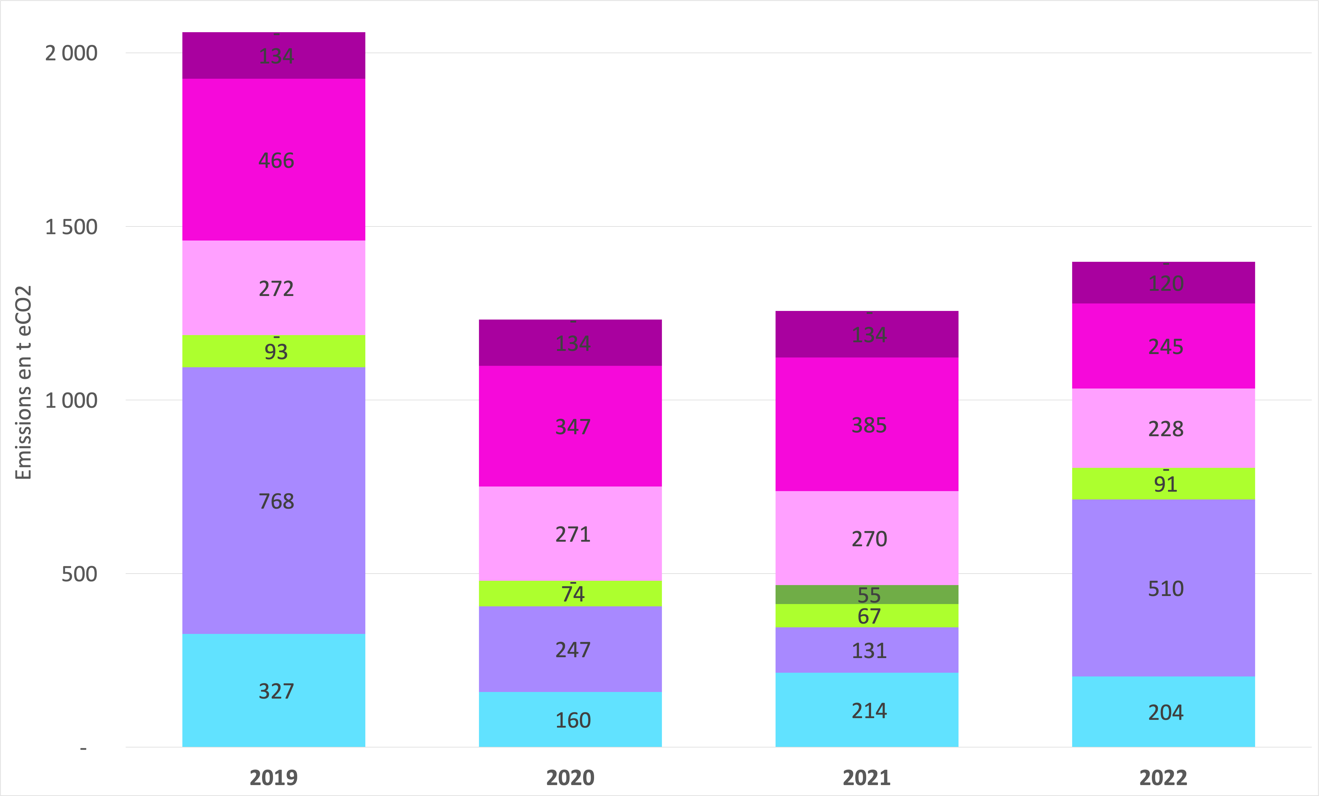
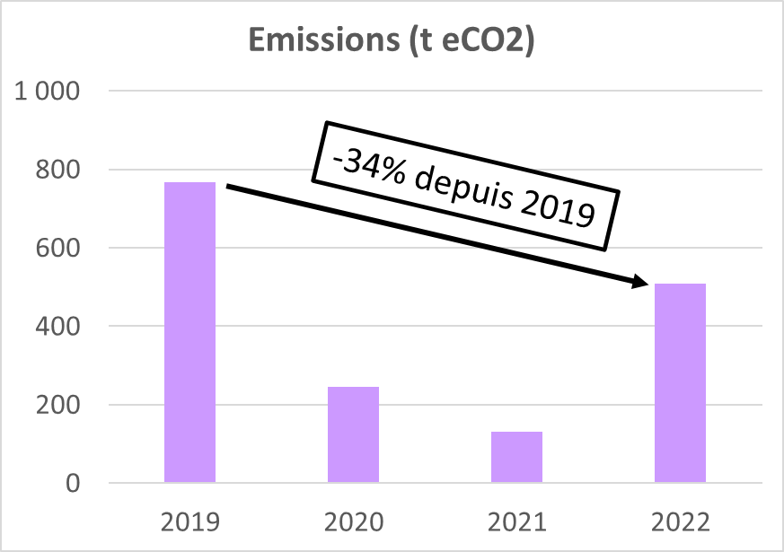
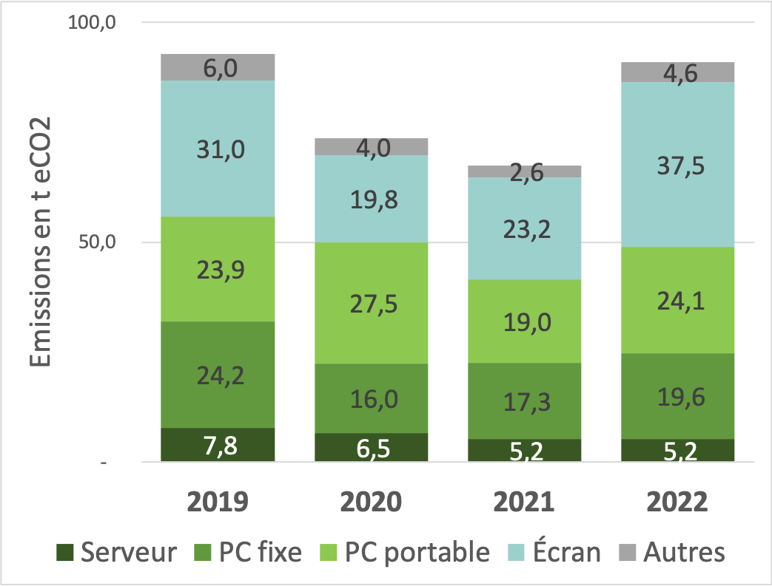
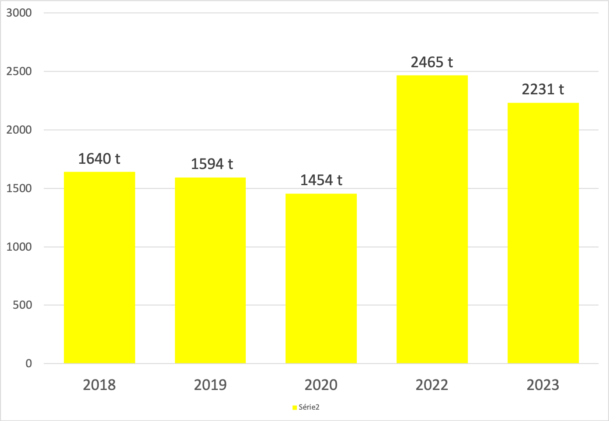
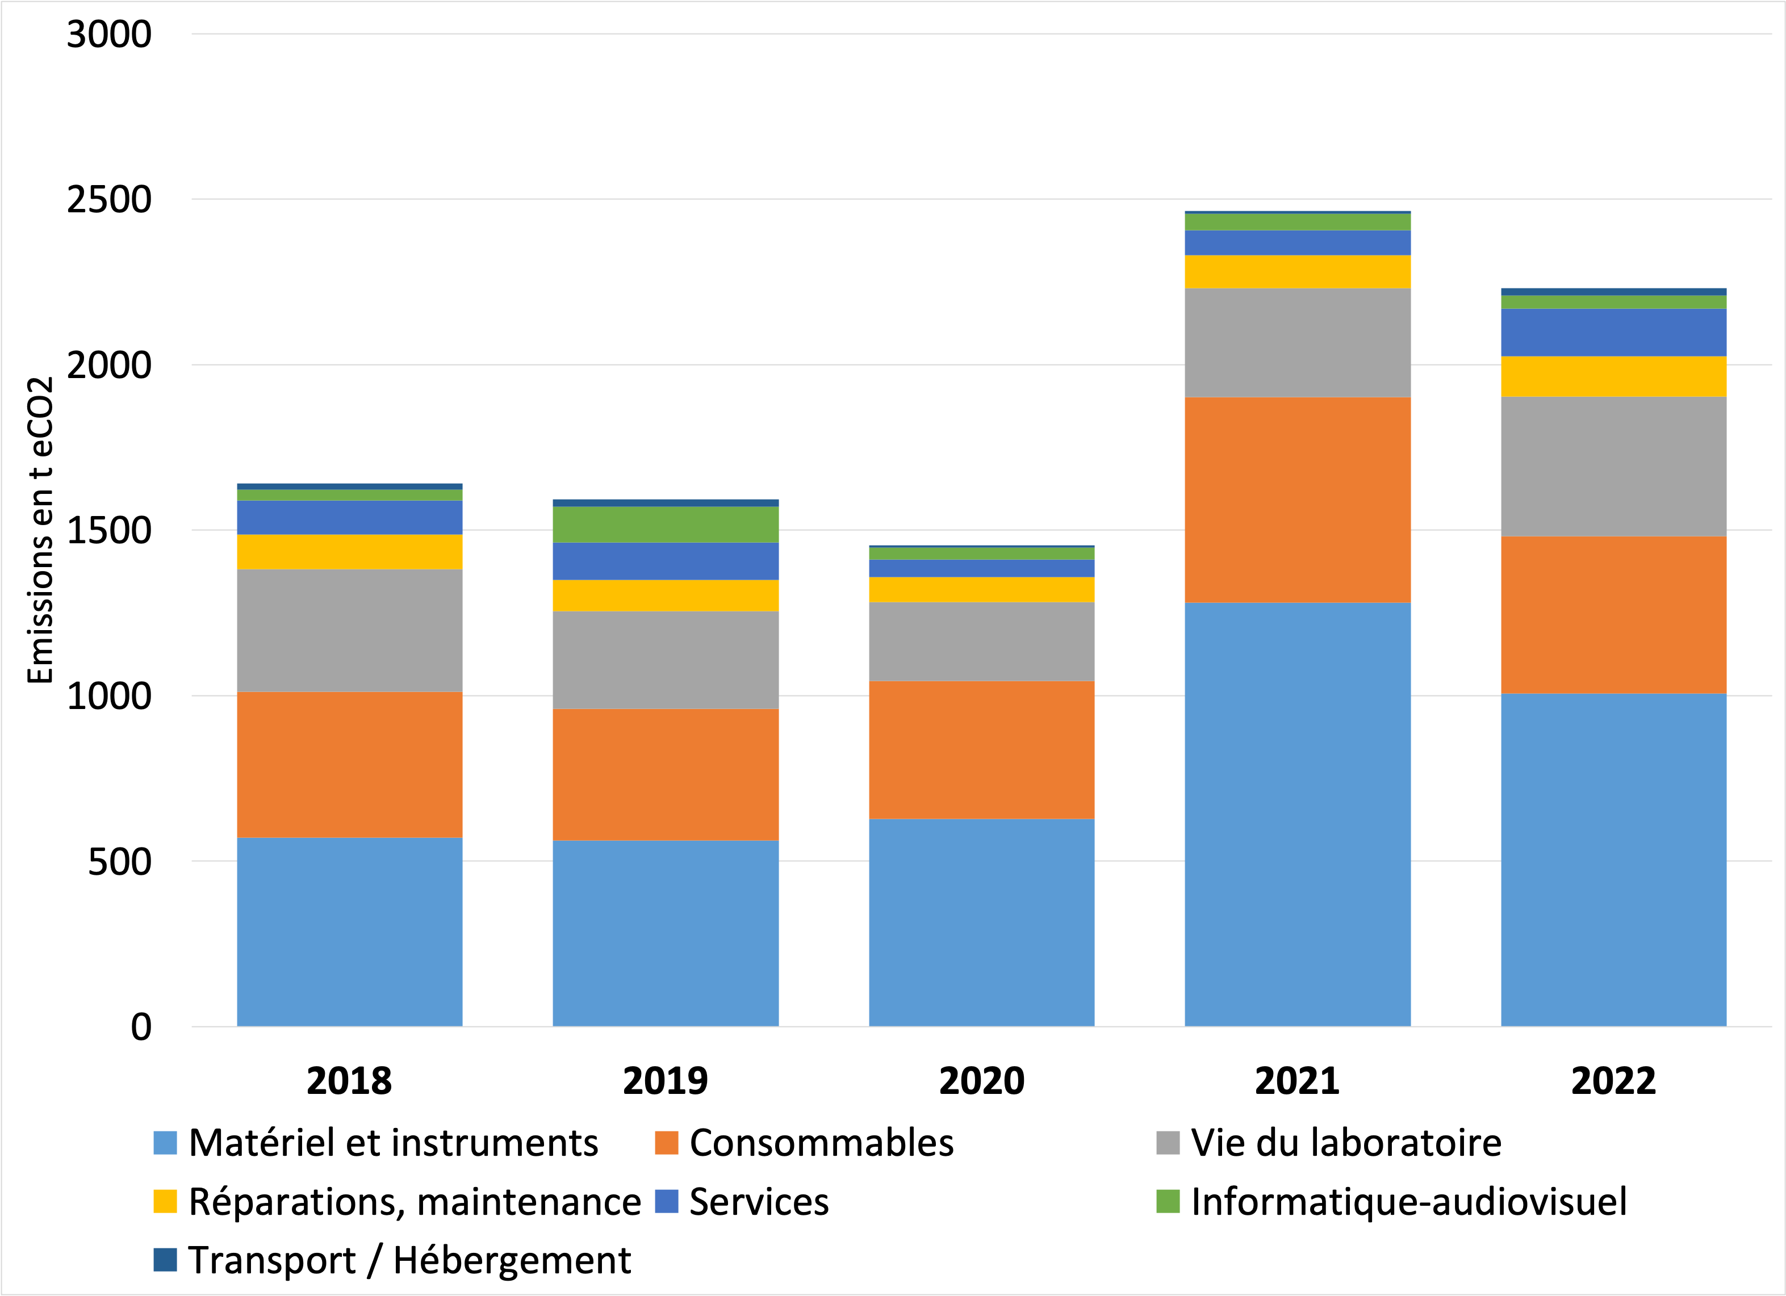

Synthèse bilans GES* 2019 - 2022 du LAAS-CNRS
Périmètre : site du LAAS-CNRS (colonel Roche)
Effectif : 483 . 459 . 456 . 438 personnes
Chauffage – Émissions (t eCO₂)
Chauffage – Consommations (kWh)
BÂTIMENTS
DÉPLACEMENTS DOMICILE / TRAVAIL
466 t
46,9
347 t
385 t
Le saviez-vous ?
La voiture est responsable de
84 % des émissions alors qu’elle ne représente que 26 % du volume des usagers en 2022.
Vous pouvez simuler votre déplacement domicile-travail ici :
https://apps.labos1point5.org/commutes-simulator
46,9
54,2
-47 % depuis 2019
419,4
244 t
-27 % depuis 2019
-37 % depuis 2019
300,1
331,1
48,4
Facteurs d’émission (ADEME)
Gaz naturel 244
Gaz naturel 244
Biomasse (réseau chauffage urbain) 42
196,6
-56 % depuis 2019
            gCO₂/kWh
Bât. CFG : 90 % des émissions en 2019,
80 % en 2022
Une baisse de la consommation de chauffage significative, notamment grâce aux actions d’efficacité énergétique réalisées sur les bâtiments
Électricité – Émissions (t eCO₂)
Électricité – Consommations (kWh)
Empreinte carbone du LAAS
MISSIONS
-16 % depuis 2019
-2 % depuis 2019
-7 % depuis 2019
(au lieu de -15 %)
3656 t
Objectif -55% en 2030*
1645 t
Tout sauf achats
-28 % depuis 2019
Pourquoi une telle baisse des émissions alors que les consommations ont peu baissé ?
C’est dû au facteur d’émission mix moyen électrique !
Construction des bâtiments = 120 t eCO₂
-32% depuis 2019
Dates de construction des bâtiments
Bâtiment A : 1968
Bâtiment B : 1971
Bâtiment C : 1976
Bâtiment D : 1985
Bâtiment E : 1996
Bâtiment F : 2005
Bâtiment G : 2007
Bâtiment H : 2012
en 2022
Facteur d’émission (ADEME)
2019 60,7
2021 56,9
2022 52,0
-10 % depuis 2019
        mix moyen électrique en gCO₂e/kWh
A amorti
-14 % depuis 2019
B amorti depuis 2021
L’amortissement des émissions CO₂ dues à la
construction d’un bâtiment se fait sur 50 ans.
Accords de Paris : Zéro émission nette en 2050 pour limiter le réchauffement climatique
Stratégie nationale bas carbone révisée → réduction annuelle de 6 %
ACHATS NUMÉRIQUES
ACHATS
-34 % depuis 2019
92,7 t
-2 % depuis 2019
90,9 t
Le saviez-vous ?
Un écran = 1,5 x un PC portable
en e CO₂
73,7 t
67,4 t
+40 % depuis 2019
Le saviez-vous ?
Vous pouvez calculer l’impact carbone de votre prochaine mission :
https://labos1point5.org/travels-simulator
Février 2024

